Slide 1
Built1 Enterprise System
기능 설계서
COM00000M.참고 화면

Slide 2
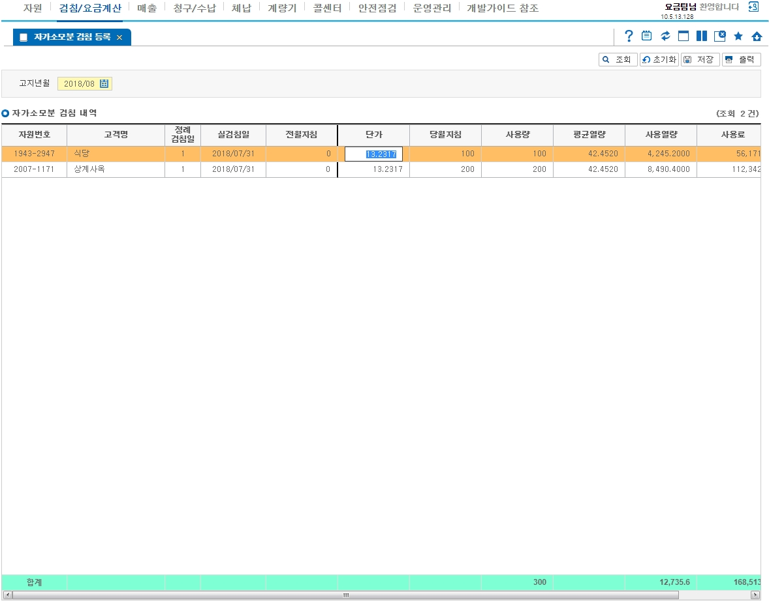
A
화면 예시 – 저장(1)
저장 화면에 대한 예시로 조회, 초기화, 저장 기능은 기본적으로 제공합니다.
- 출력 버튼은 필요시 제공합니다.

Slide 3
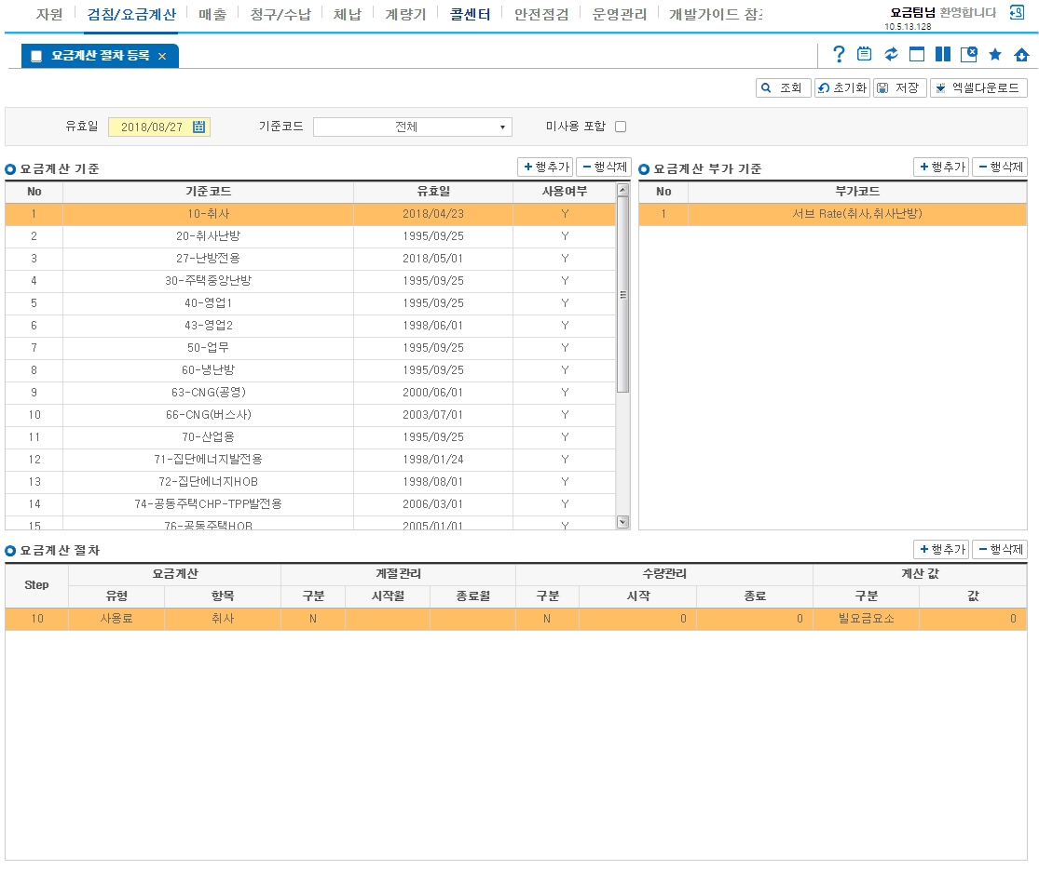
A
화면 예시 – 저장(2)
저장 화면에 대한 예시로 조회, 초기화, 저장 기능은 기본적으로 제공합니다.

Slide 4
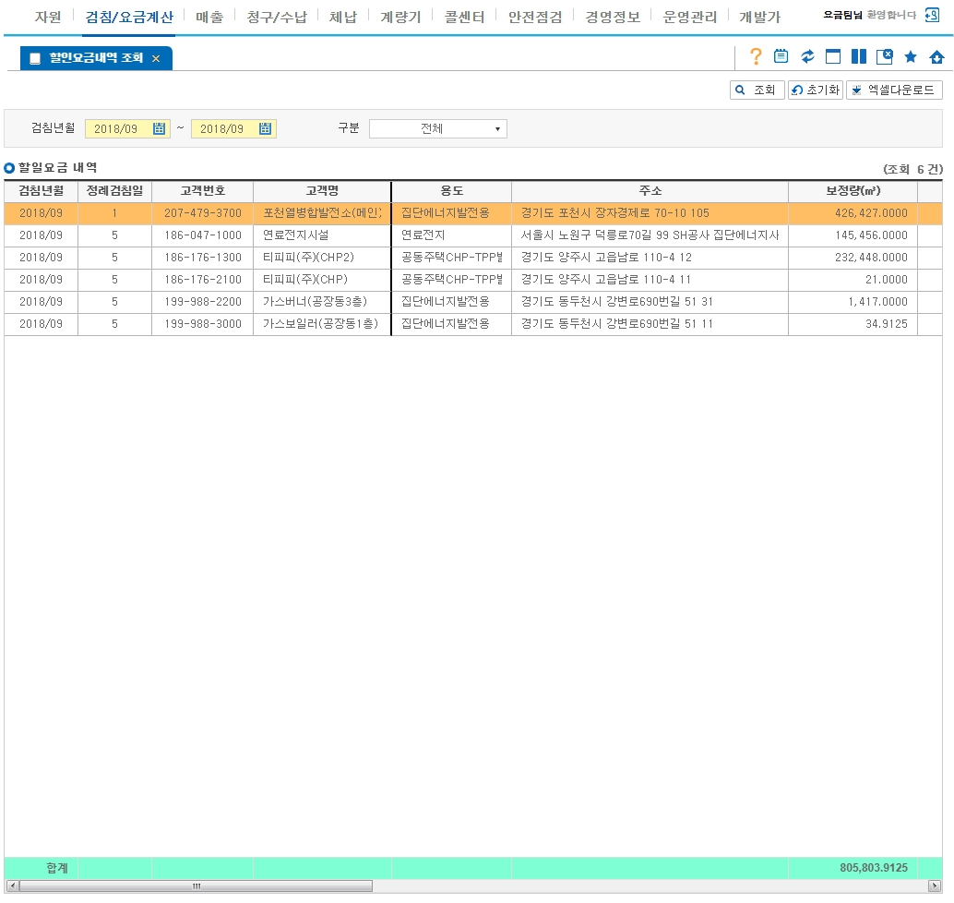
A
화면 예시 – 조회(1)
조회 화면에 대한 예시로 조회, 초기화, 엑셀다운로드 기능은 기본적으로 제공합니다.

Slide 5
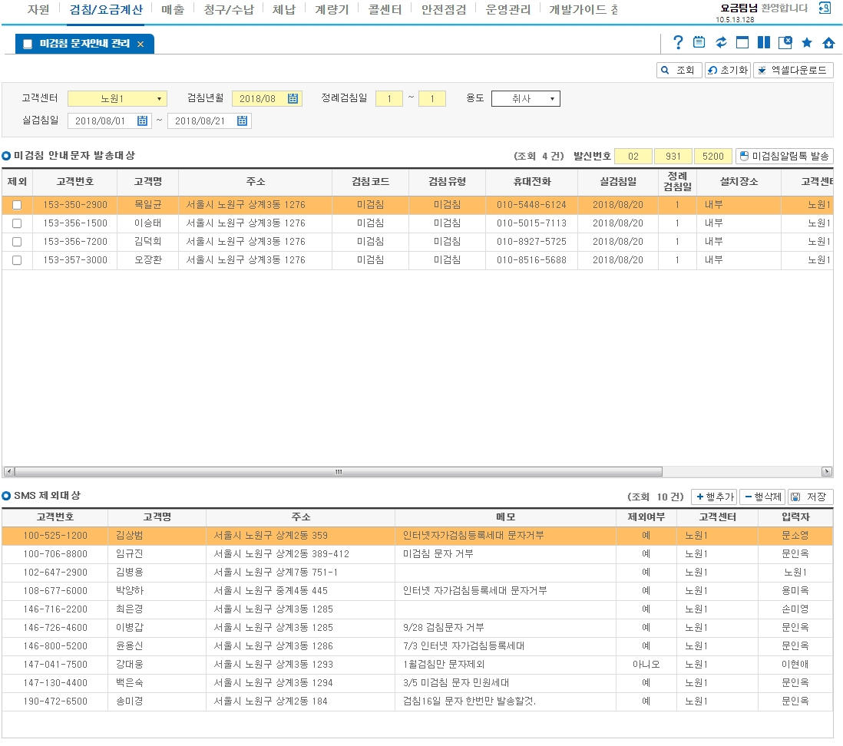
A
화면 예시 – 조회(2)
조회 화면에 대한 예시로 조회, 초기화, 엑셀다운로드 기능은 기본적으로 제공합니다.

Slide 6
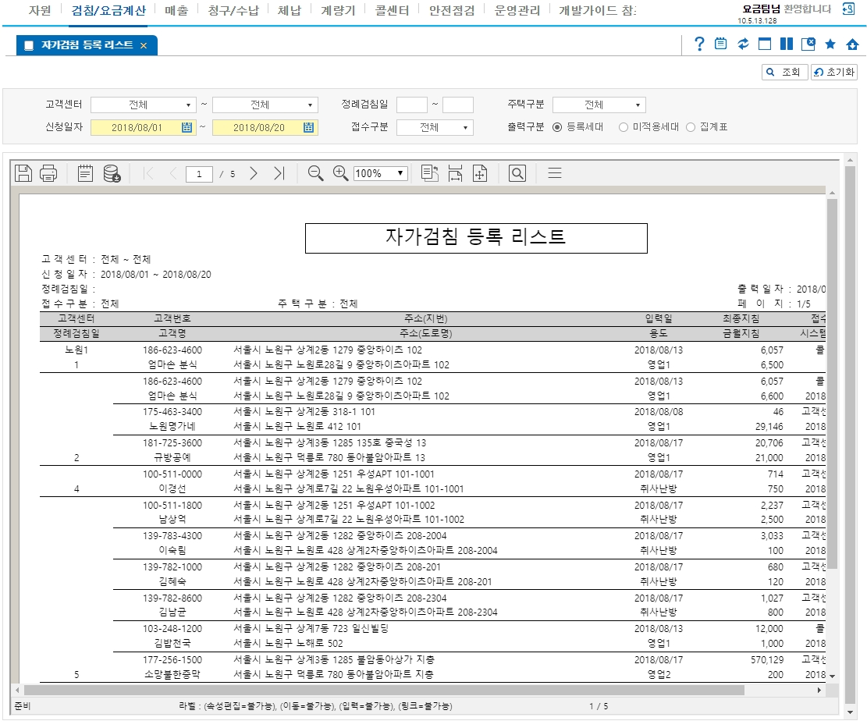
A
화면 예시 - 출력
출력 화면에 대한 예시로 조회 버튼을 통하여 보고서를 화면에서 조회합니다.

Slide 7
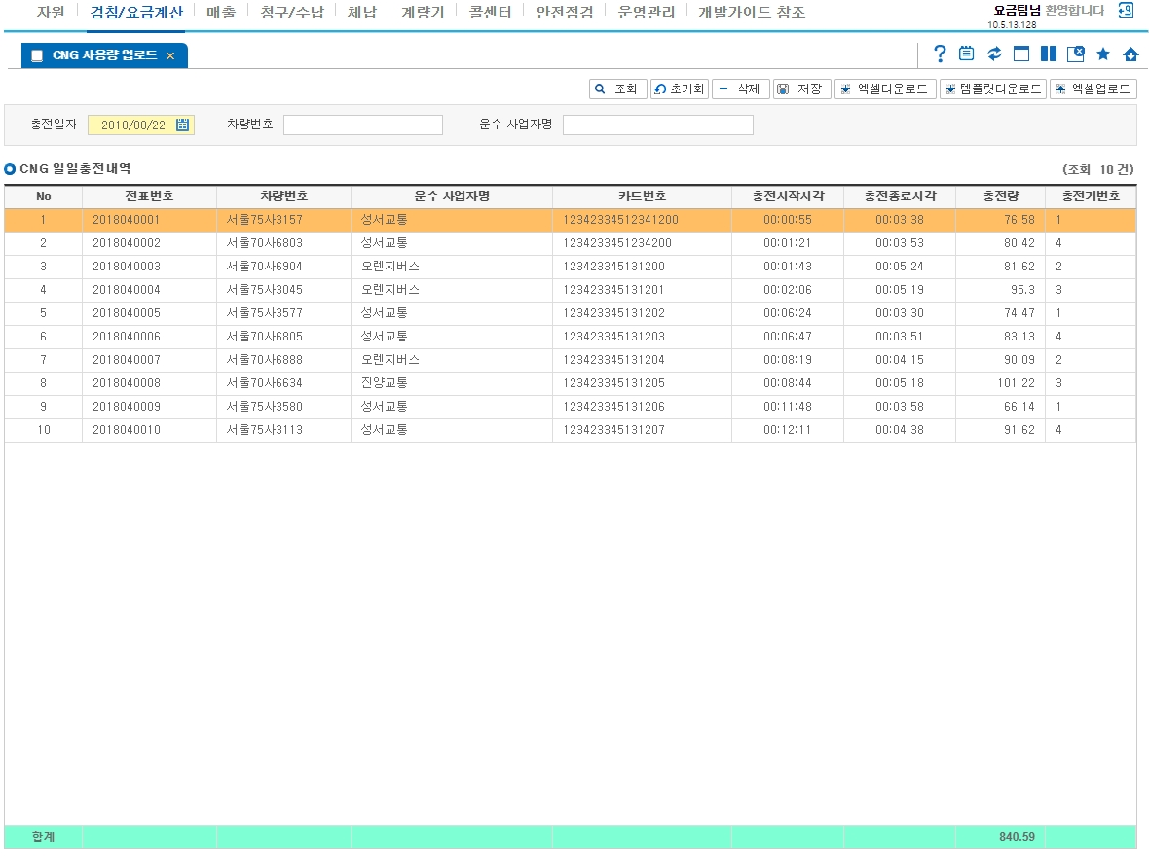
A
화면 예시 - 복합
다양한 기능 화면에 대한 예시로 저장, 삭제, 템플릿 다운로드 등 다양한 기능을 제공하는 화면입니다.

Slide 8

B
화면 디자인
화면 구성을 위한 항목
메시지분류
전체
▼
저장
메시지(한글)
조회
초기화
기준일자
▦
2026-11-04
엑셀다운로드
행추가
행삭제
기준일자
▦
▦
2026-11-04
~
2026-11-04
기준년월
▦
2026-11
기준년월
▦
▦
2026-11
~
2026-11

